Slide 1
Modéliser une BDD
* le niveau conceptuel
Compréhensible par l'humain
* le niveau logique
On commence a structurer les données
* le niveau physique
Le chois de la SGBD

Slide 2
Modèle Conceptuel de Données (MCD)
1 – Concepts
Films ou lieu de tournage
2 – Associations
Produit par une société ou tourné sur un lieu de tournage
3 – Multiplicités
1 film a plusieurs producteurs ou 1 lieu peut servir a plusieurs films

Slide 3
Le Modèle Logique des Données (MLD)
1 – Modèle relationnel
Sous forme de tableau
* Clés étrangères
Les multiplicités

Slide 4
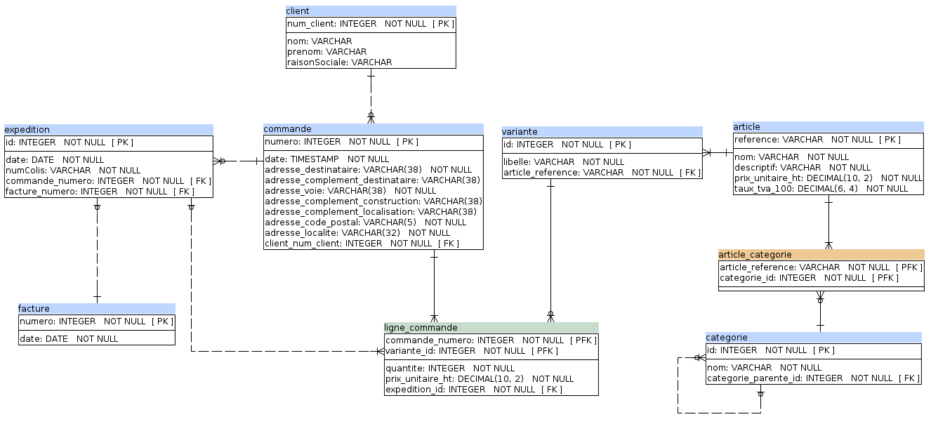
passer de l’UML au modèle relationnel

Slide 5
Modèle Physique des Données (MPD)
- MLD > SGBDR
- Langage SQL

Slide 6
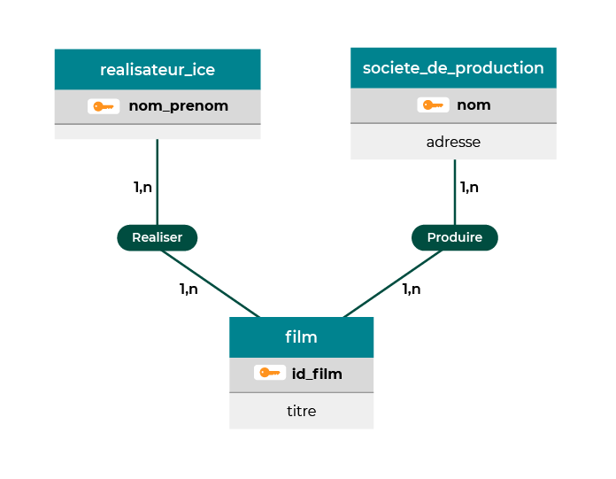
Modèle Entité-Associations (E-A)
Méthode MERISE

Slide 7
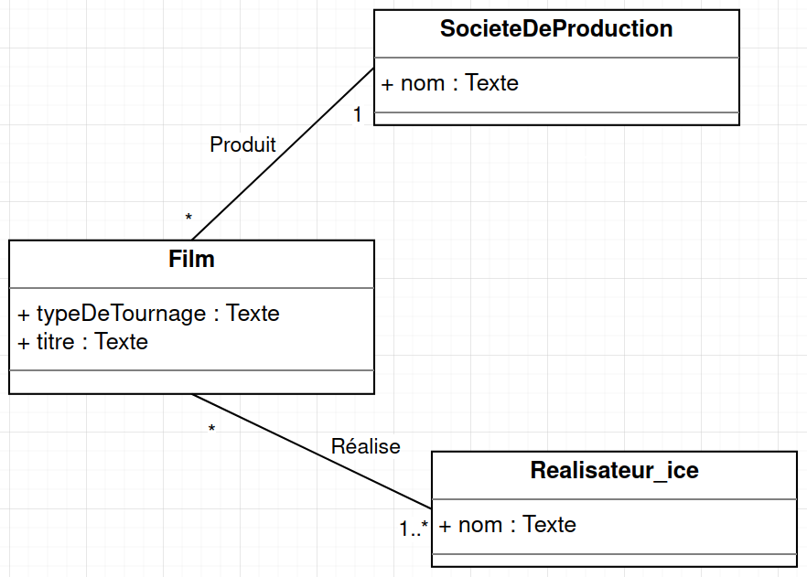
Diagramme de classes
Modèle UML

Slide 8
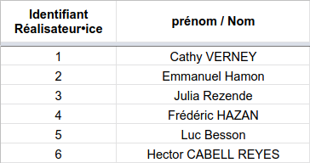
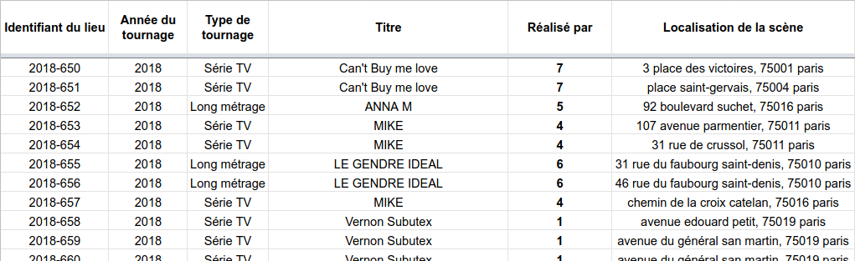
L’identifiant réalisateur est la clé primaire de la table realisateur_ice
La colonne Réalisé par de la table lieu_de_tournage est une clé étrangère qui référence la clé primaire de la table realisateur_ice.

Slide 9
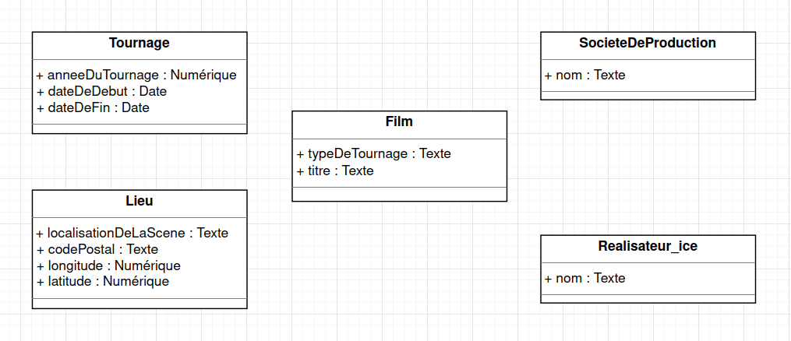
Lieux_de_tournage.csv
J’ai ici volontairement ignoré la colonne « identifiant du lieu », car vous verrez la notion d’identifiant un peu plus tard.
La colonne Producteur a été représentée sur ce diagramme par la caractéristique nom du concept SocieteDeProduction .
La colonne Réalisateur_ice a été représentée sur ce diagramme par la caractéristique nom du concept Realisateur_ice .
Les colonnes Coordonnée en X et Coordonnée en Y ont été respectivement transformées en longitude et latitude .

Slide 10
On pourra aussi utiliser des méthodes, comme pour déterminer l'année de tournage à partir du début
Tournage
+dateDeDebut : Date
+dateDeFin : Date
+determinerAnneeDeTournage() : Numérique

Slide 11
Vocabulaire | Signification | Exemple(s)
Classe | Un concept, un objet | Un film
Instance | Une réalisation concrète d’un concept | Le film « 120 Battements par minute »
Attribut | Une caractéristique d’une classe | Le titre du film
Type (Domaine d’un attribut) | Type de valeur (ou ensemble de valeurs) que peut prendre un attribut | « Nombre », « texte », « Nombre compris entre 0 et 100 », « Choix parmi trois valeurs : Homme, Femme, Non-binaire », etc.
Attribut composite | Attribut composé d’un nombre fixe de valeurs de domaines différents | Adresse (numéro, voie, commune, etc.)
Attribut multivalué | Attribut composé d’un nombre variable de valeurs d’un même domaine | Numéro(s) de téléphone
Méthode | Suite d’opérations calculant un résultat à partir des attributs et/ou modifiant les attributs. | Méthode calculerAge = dateActuelle – dateNaissance

Slide 12
Type d'associations
Des traits que l'on trace entre les différentes tables et en y mettant des chiffres.
* plusieurs à plusieurs
* un à plusieurs
* un à un

Slide 13
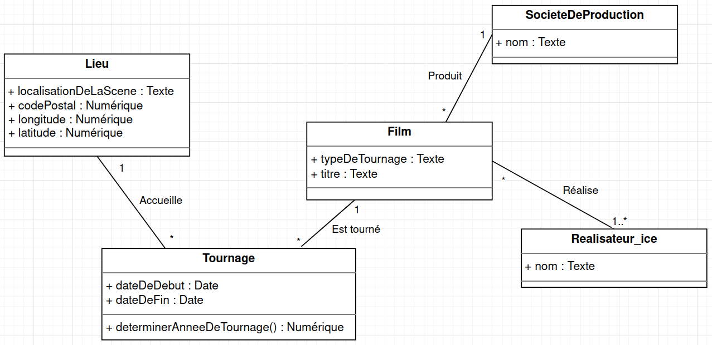

Slide 14
Plusieurs à plusieurs (many-to-many) :
un film peut être réalisé par plusieurs réalisateurs, et un réalisateur peut avoir réalisé plusieurs films ;
Un à plusieurs (one-to-many) ou plusieurs à un (many-to-one) :
un film n’est réalisé que par au plus 1 société de production, et une société peut produire plusieurs films ;
Un à un (one-to-one) :
vous n’avez pas ce cas dans vos données, mais c’est lorsqu’une instance d’une classe A ne peut être associée qu’à au plus 1 instance d’une classe B. Et qu’une instance de B ne peut être associée qu’à au plus 1 instance de A.
Par exemple, un cinéma n’a qu’une seule adresse, et une adresse donnée ne peut accueillir qu’un seul cinéma.

Slide 15
Au plus 1
Notation | Abréviation | Signification
0..1 | (pas d'abréviation) | 0 ou 1
1..1 | 1 | Exactement 1
Plusieurs
Notation | Abréviation | Signification
0..* | * | 0, 1 ou plus
1..* | (pas d'abréviation) | Au moins 1
n..n | n | Exactement n (où n est un nombre entier)
m..n | (pas d'abréviation) | Au moins m et au plus n (avec m et n nombres entiers tels que m<n)

Slide 16
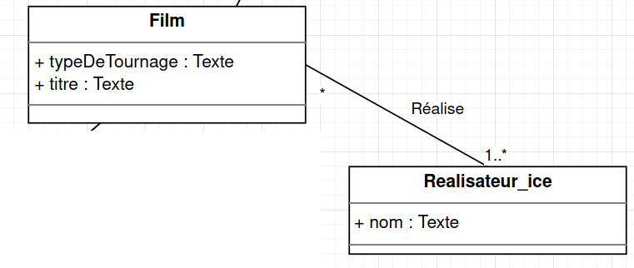
Un film peut être réalisé par au moins 1 réalisateur (noté 1..* ) , et un réalisateur peut avoir produit 0, 1 ou plusieurs (noté * ) films :

Slide 17
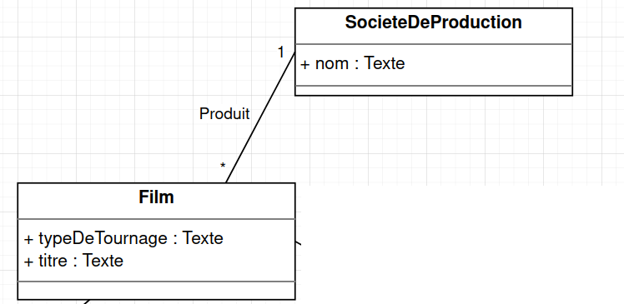
Un film est réalisé par exactement 1 société de production ( 1 ), et une société peut produire 0, 1 ou plusieurs films ( * ) :

Slide 18
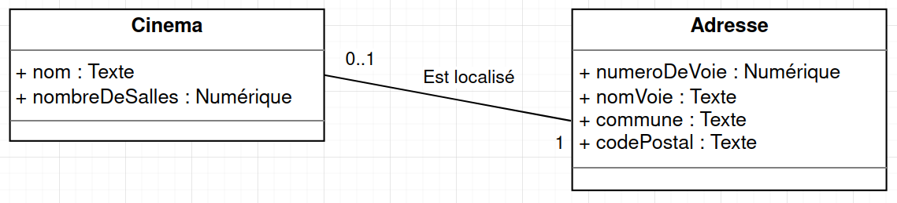
Un cinéma a exactement 1 adresse ( 1 ), et une adresse donnée ne peut accueillir que 0 ou 1 seul cinéma ( 0..1 ) :

Slide 19
Voici donc votre modélisation avec les multiplicités

Slide 20
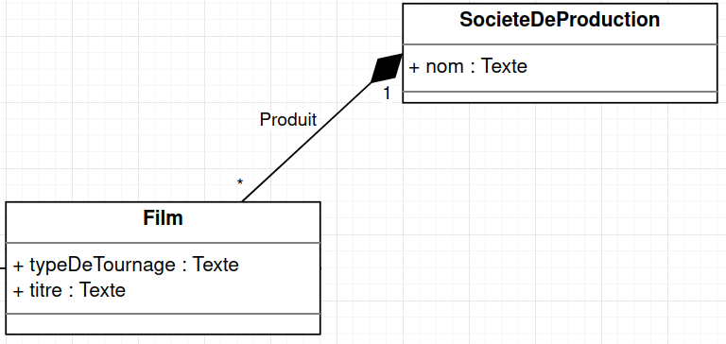
Renforcez vos associations grâce à la composition
On peut aussi avoir une composition entre Film et SocieteDeProduction. En effet, un film ne peut exister si une société ne l'a pas produit.

Slide 21
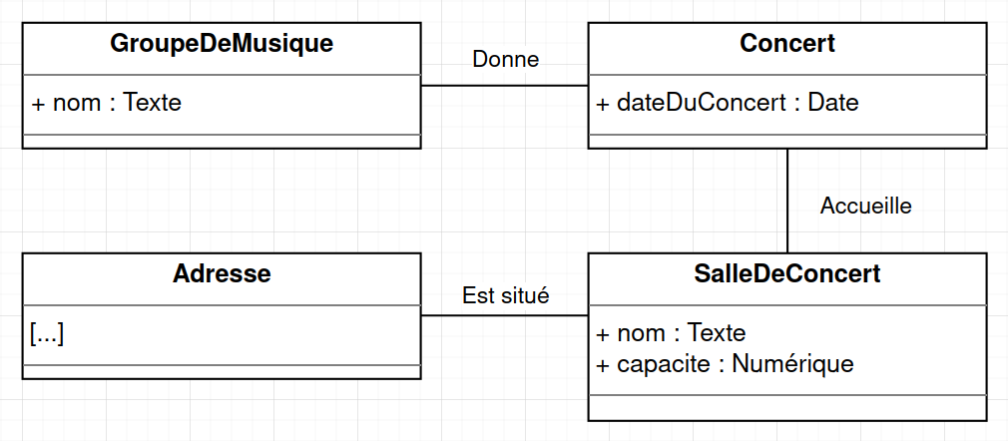
Déterminez les multiplicités possibles des associations

Slide 22

Un groupe de musique peut donner 0, 1 ou plusieurs concerts ;
Un même concert peut accueillir plusieurs groupes (mais au moins 1) ;
Par contre, un même concert ne peut se tenir que dans une seule salle de concert ;
Cette salle peut quant à elle accueillir 0, 1 ou plusieurs concerts (à des dates différentes) ;
Une salle de concert a obligatoirement une et une seule adresse ;
Mais une adresse donnée n’accueille pas forcément de salle de concert, ou peut en accueillir plusieurs.

Slide 23
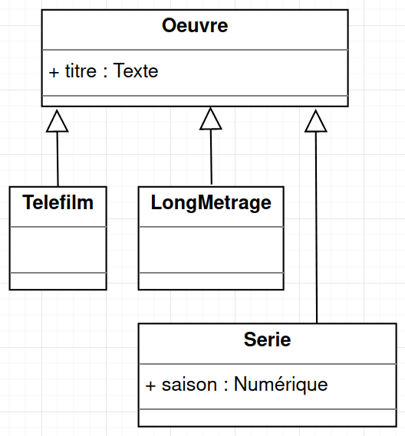
notion d’héritage
La relation d’héritage se représente par une flèche triangulaire blanche (vide). Elle indique que la classeOeuvre (appelée classe mère) est plus générale que ses classes filles, qui sont plus spécialisées.

Slide 24
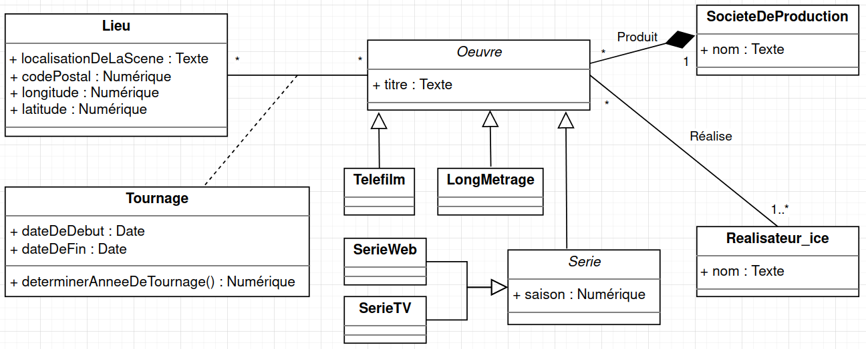
on peut aussi enchaîner les relations d’héritage, en créant les classesSerieTVet SerieWeb ! Voici le résultat :

Slide 25
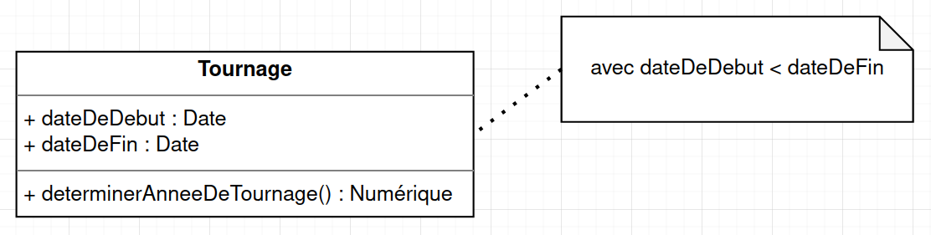
Les notes

Slide 26
Plus d'infos sur :
http://www.uml-diagrams.org/
http://laurent-audibert.developpez.com/Cours-UML/

Slide 27
Les outils de modélisations
Les outils graphiques, qui ne sont pas réservés à l’UML, mais qui permettent de créer facilement tous types de diagrammes.
Les ateliers de génie logiciel (AGL) : ce sont des environnements de conception, souvent très puissants. Contrairement aux outils graphiques (qui ne font que produire un dessin), les AGL « comprennent » la modélisation UML et ils sont capables d’interpréter votre modélisation afin de vous faciliter la tâche : vérification du modèle, génération du code informatique découlant du diagramme de classes, etc). Ils sont cependant plus difficiles à prendre en main.

Slide 28
Parmi les outils graphiques les plus connus, on trouve LibreOffice Draw, diagrams.net, LucidChart, etc.
En ce qui concerne les AGL, l’un des plus connus s’appelle ArgoUML. Vous pouvez tester également Papyrus, qui est un environnement de modélisation performant fonctionnant sous Windows, MacOS et Linux. Il est gratuit, open source et développé par la fondation Eclipse.
Nous allons utiliser diagrams.net

Slide 30
Dans cette nouvelle partie, nous allons voir la seconde étape, le modèle logique. Pour les bases de données relationnelles, le niveau logique utilise la modélisation relationnelle. Votre modèle relationnel découlera de votre diagramme UML, et quand vous l’aurez défini, il sera ensuite très simple de créer votre base de données finale !
attribut est synonyme de colonne
Il existe différentes façons de représenter un modèle relationnel : l’une sous forme de texte, et l’autre sous forme graphique.

Slide 31
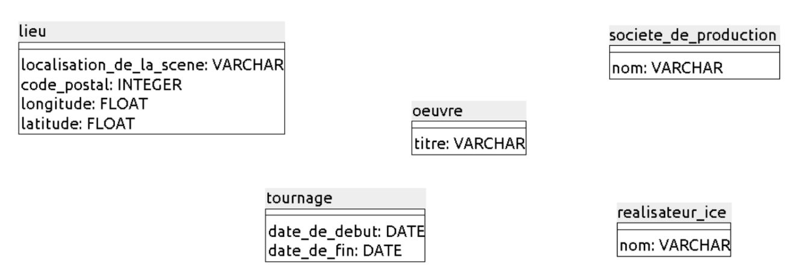
La représentation textuelle : table 'lieu'
lieu (localisation_de_la_scene:Texte, code_postal:Numérique, longitude:Numérique, latitude:Numérique)
La représentation graphique :
Très similaire a l'UML

Slide 32
En résumé
Le MLD est la deuxième étape de la modélisation d’une BDD relationnelle, et il se représente grâce au modèle relationnel.
L’objet principal du modèle relationnel est la table, qui contient des lignes et des colonnes.
Terme | Synonymes
Table | Relation
Ligne | Tuple, enregistrement, vecteur, n-uplet, (instance)
Colonne | Attribut

Slide 33
Carte d'identité a notre table
CP : Clé Primaire
Ou
PK : Primary Key
N° de secu, n°tel, immatriculation par ex...

Slide 34
Clé étrangère
Attribut faisant référence à la clé pr d'une autre table pour modéliser le lien entre deux tables
titre | isbn | acteur_ice
toto | 9542879542 | 89
titi | 1254879654 | 51
Clé étrangère
CE ou FK
Référence
Clé Primaire
id | prenom | nom
51 | maurice | lechat
82 | paul | lechien

Slide 35
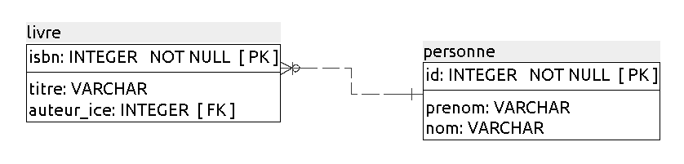
Les attributs qui constituent une clé étrangère sont désignés par le signe « FK », pour « Foreign Key ». Graphiquement, on représente une clé étrangère par un trait en pointillés entre les deux tables, comme ceci

